Slide 1
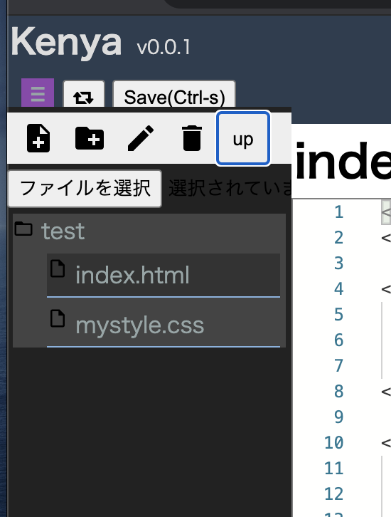
１. 「up」をクリック
２. 「ファイルを選択」をクリック

